Slide 1

Eindpresentatie
Gemaakt door Tiddo Vermeulen

Slide 2
Inhoud
Debriefing
Focusgebied
Doelgroep
Concept

Slide 3
Debrief
De opdracht
Notes:
De daadwerkelijke opdracht gaat zo: Hoe kunnen we zorgen dat de digitale communicatie van gemeente Eindhoven aansluit bij de behoeftes van een van haar doelgroepen. Kies zelf de doelgroep waar je je op wilt richten.
Een probleemstelling die je hier aan kunt koppelen is bijvoorbeeld als volgt: De huidige web presence van de gemeente eindhoven rondom parkeren voldoet niet aan de standaard die de eindgebruiker nodig heeft. De parkeerervaring lijd hieronder.
Arthur vind het belangrijk dat we een duidelijk en beargumenteerd concept hebben waar voldoende onderzoek naar is gedaan, dan dat er een volledig product staat. Het is nog steeds belangrijk dat wij onze leerdoelen behalen. Het is dan dus ook niet heel erg als we van de opdracht afwijken.
ook ging het in de briefing over de MBTI methode, waarbij er onderscheid wordt gemaakt dat er 4 soorten personen zijn die op basis van tijd en emotie.

Slide 4
Focusgebied
Hoofdvraag - Hoe kunnen we de parkeerervaring in de gemeente Eindhoven verbeteren?
De website is niet voor iedereen ideaal
Eindhoven heeft relatief weinig web presence
Hulpmiddelen aanwezig, maar niet allemaal nuttig
Notes:
We hebben gekozen voor Parkeren omdat wij zelf vonden dat het beter kon. Vervolgens hebben wij hier onderzoek naar gedaan om te kijken of de rest er ook zo over denkt.
Hoofdvraag:
Hoe kunnen we de parkeerervaring in parkeergarages van de gemeente Eindhoven verbeteren?
Wij pakken het onderwerp parkeren in parkeergarages aan in de gemeente Eindhoven. De parkeerervaring staat hierin centraal. Dit gaan we aanpakken door een verbeterde web presence en door een concrete doelgroep te kiezen.
De website is niet voor iedereen ideaal
Het onderwerp Parkeren op eindhoven.nl is niet ideaal voor iedereen. Er staat heel veel informatie op met verschillende verwijzingen. Niet alle links zijn relevant voor parkeergarages en zelfs de links die je nodig hebt zijn een beetje achteraan verstopt. Voor methodische en Humanistische bezoekers die veel informatie willen is dit niet erg. Maar een Spontane en Competitieve bezoeker zou hier snel op afknappen als ze niet kunnen vinden wat ze precies willen.
Eindhoven heeft relatief weinig web presence.
Ze bieden namelijk minder mogelijkheden en informatie aan op hun website. Met mogelijkheden spreek ik over bijvoorbeeld de optie te geven om te reserveren en/of te zien of een parkeergarage vrij of vol is. Ook bleek uit veldonderzoek dat weinig mensen gebruik maakten van het internet om informatie te vinden, aangezien het voor sommige teveel tijd kosten om het goede te vinden
Hulpmiddleen aanwezig, maar niet allemaal nuttig. (vergelijking met buren en andere bedrijven)
Er zijn meerdere online hulpmiddelen aanwezig waarmee een gebruiker dingen op kan zoeken als prijs verhouding, openingstijden, eigenschappen zoals elektrisch parkeren, overdekt, etc. Andere functies zoals reserveren in Rotterdam en op schiphol worden een stuk meer gebruikt. Andere hulpmiddelen bevatten overtollige informatie en bij anderen is het parkeren maar een klein deel. Denk hierbij aan een navigatie systeem, wat veel meer functies heeft dan parkeerplaatsen zoeken, maar toch te weinig opties biedt qua informatie..

Slide 5
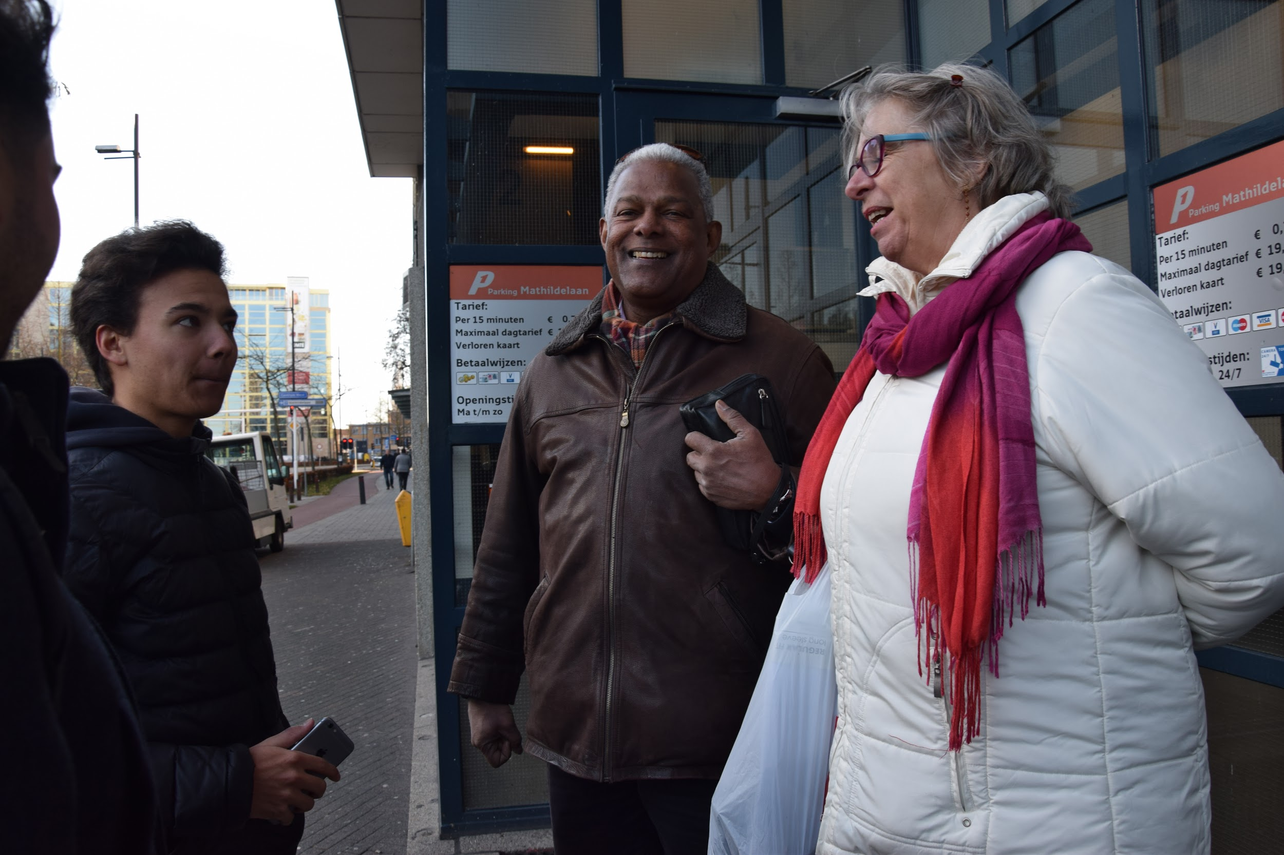
Doelgroep
Zakelijk
Notes:
afspraak
zeker van een plek
kort en snel

Slide 6
Concept
Zakelijk Parkeren
“Een platform waarop men een plek in een parkeerplaats kan reserveren voor hun afspraken waarbij ze kunnen zienen of een plek beschikt over bepaalde eigenschappen, zoals elektrisch parkeren en extra ruimte.”
Notes:
reserveren
specifieke plek - zoals bioscoop stoel - vliegtuig stoel
kleinere bedrijven in de stad parkeerplekken gunnen.

Slide 7

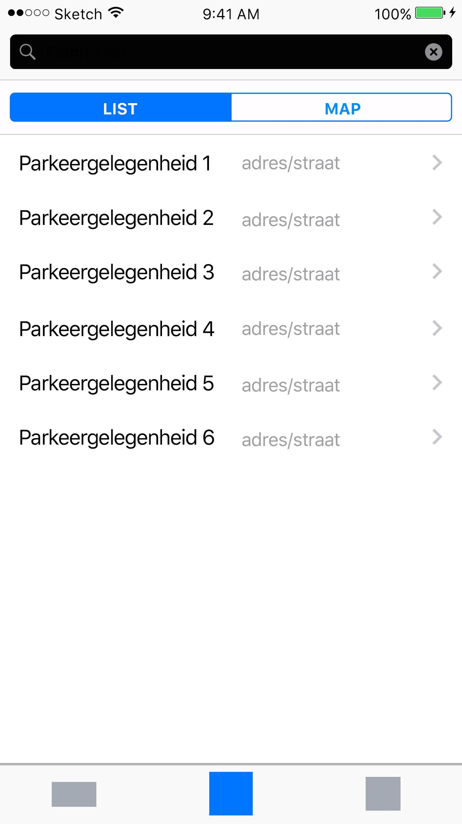
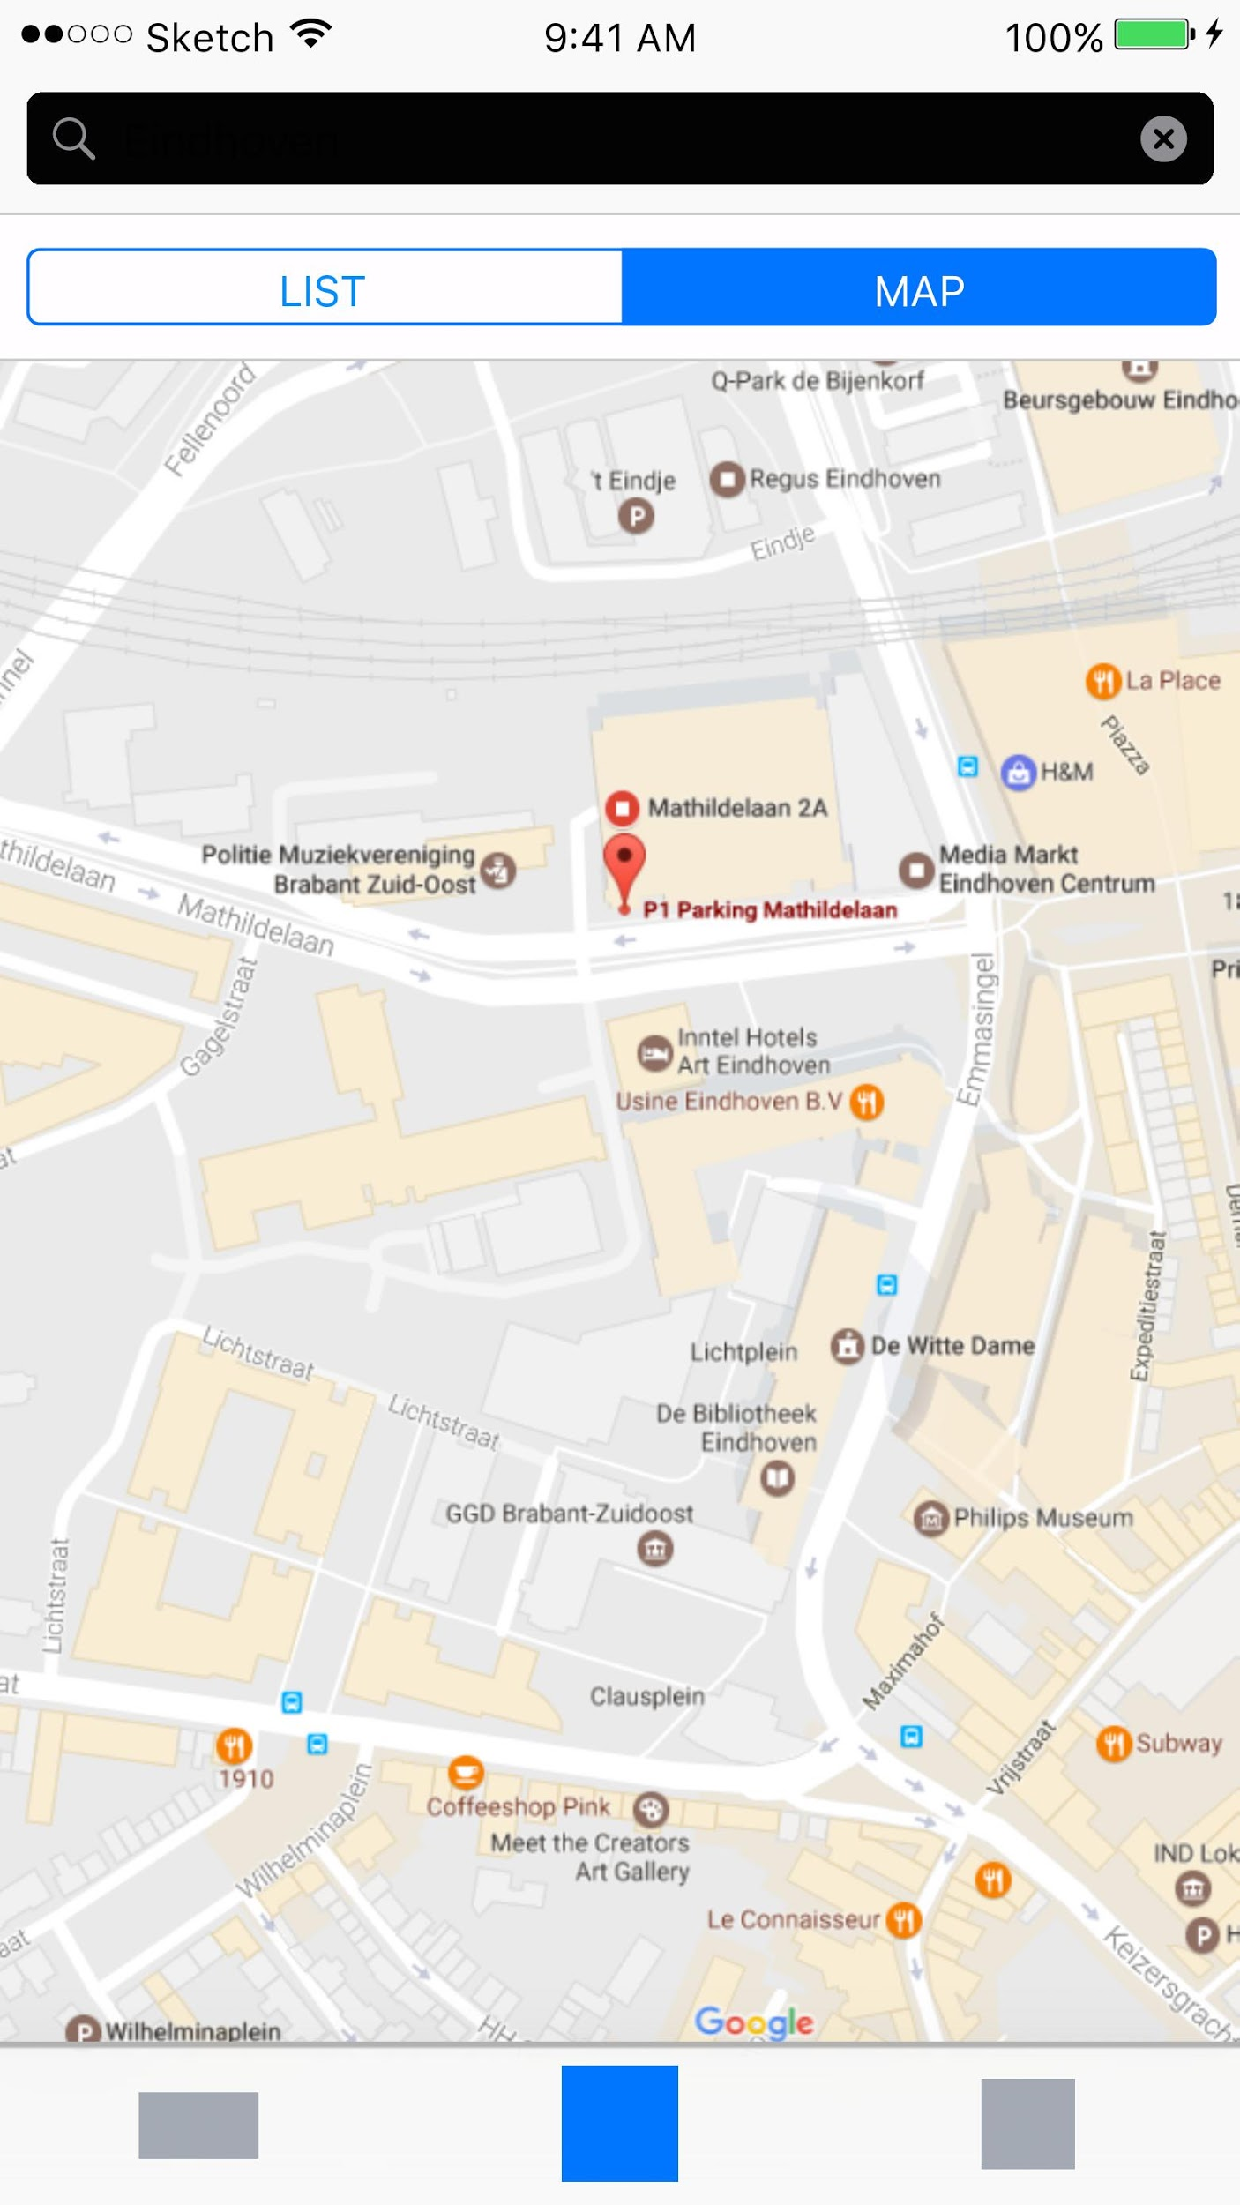
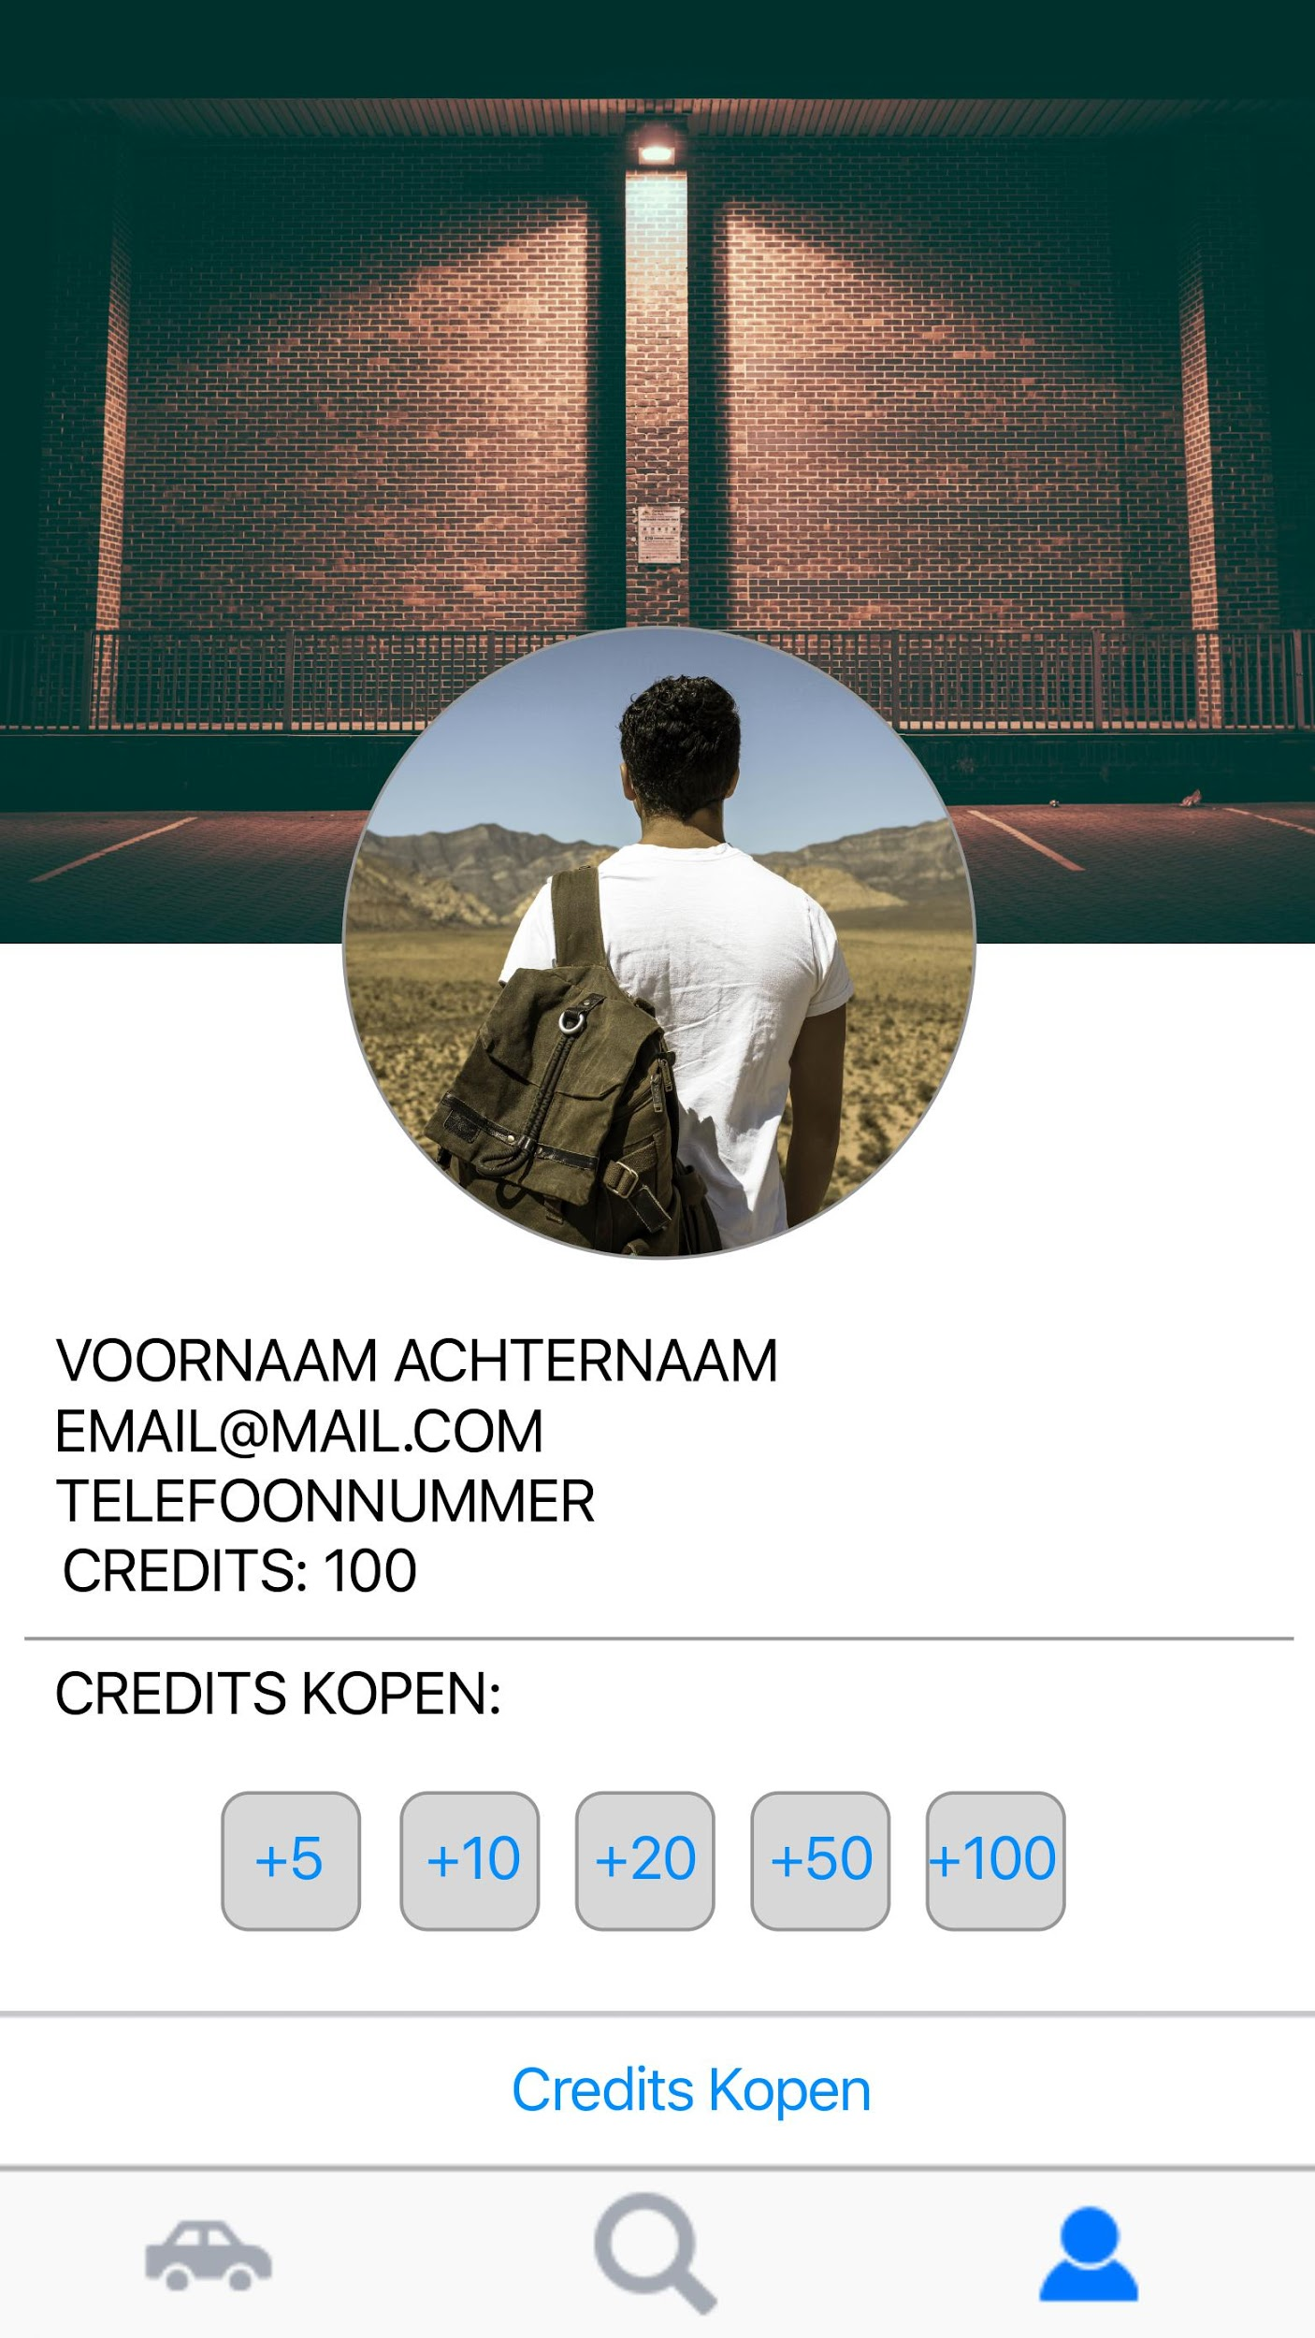
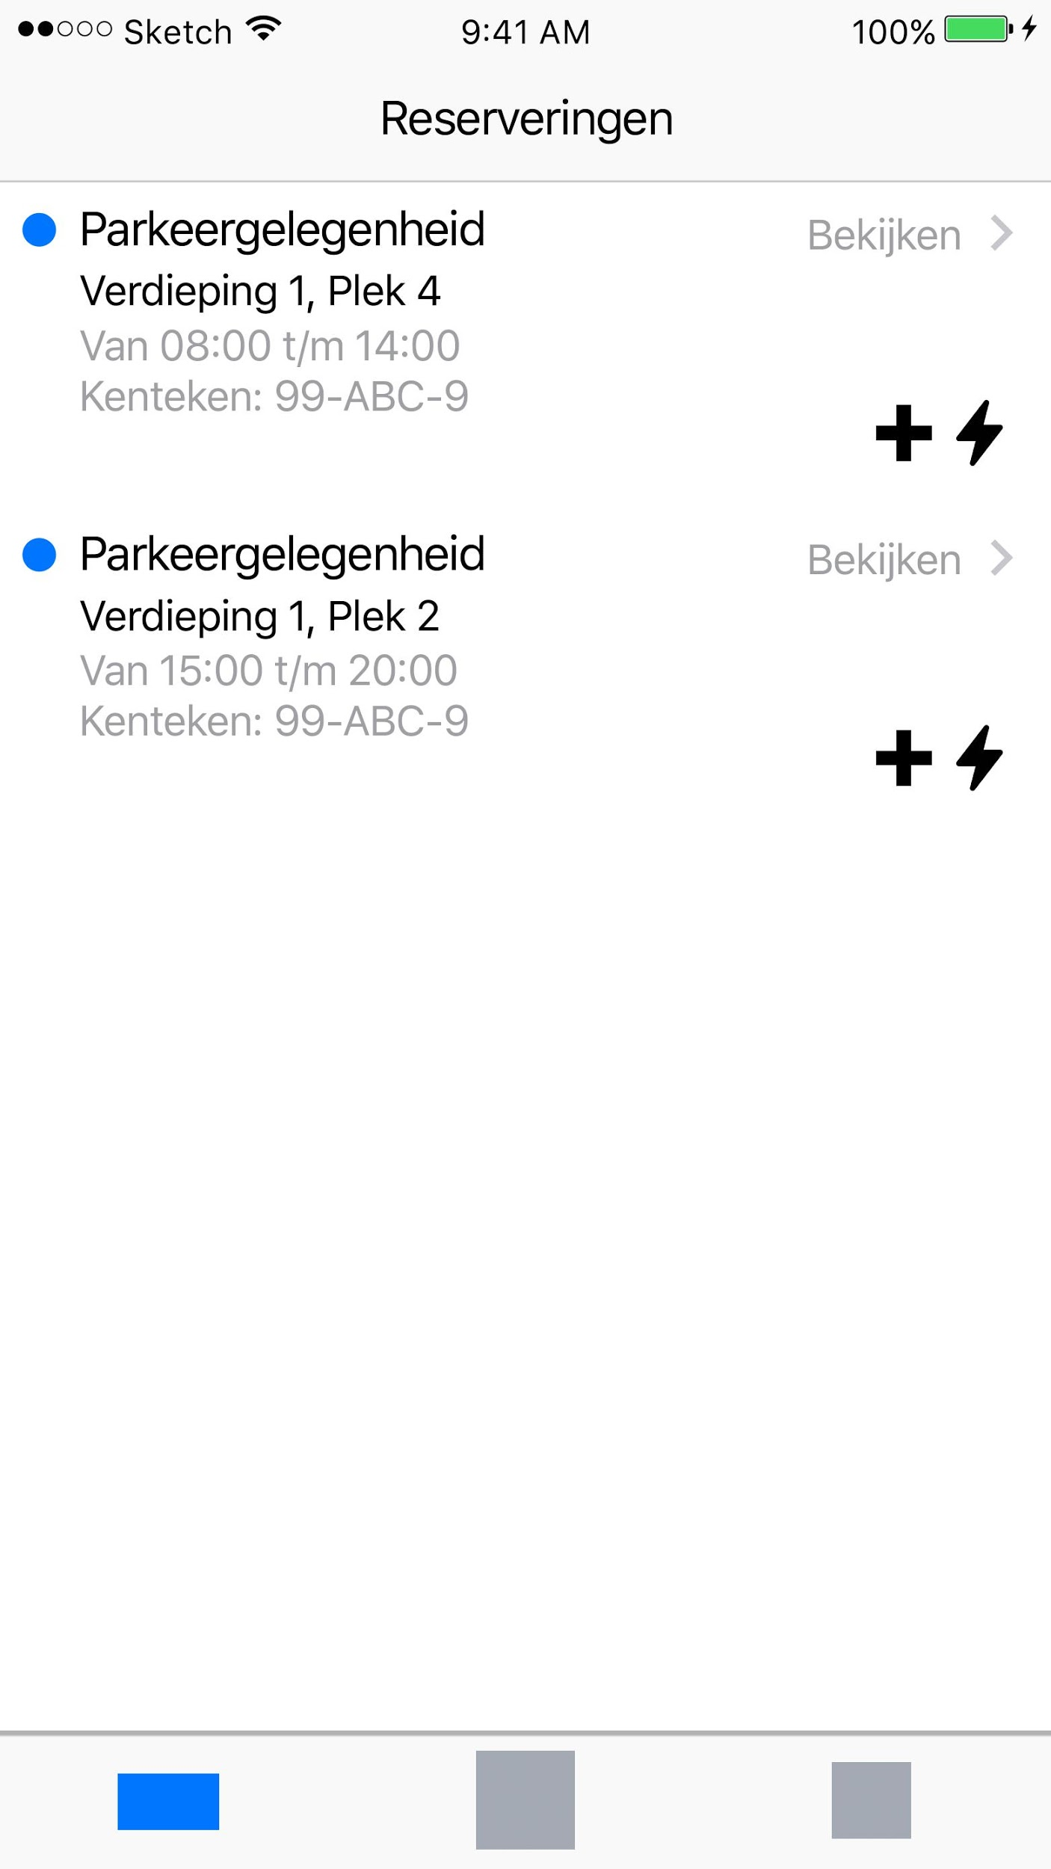
Zakelijk Parkeren
https://marvelapp.com/76a7e0e

